Slide 1

Ferramentas para Testes Automatizados de Segurança
Testes de Caixa Preta (Security Vulnerability Scanner)
Autor: Reinaldo Mateus R. Junior

Slide 2

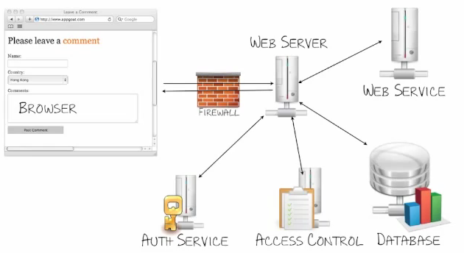

Slide 3
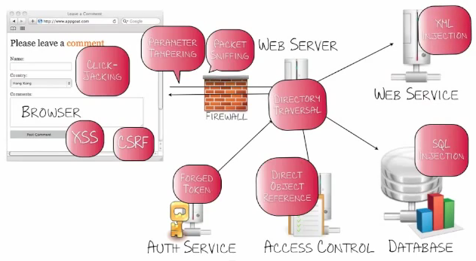

Slide 4
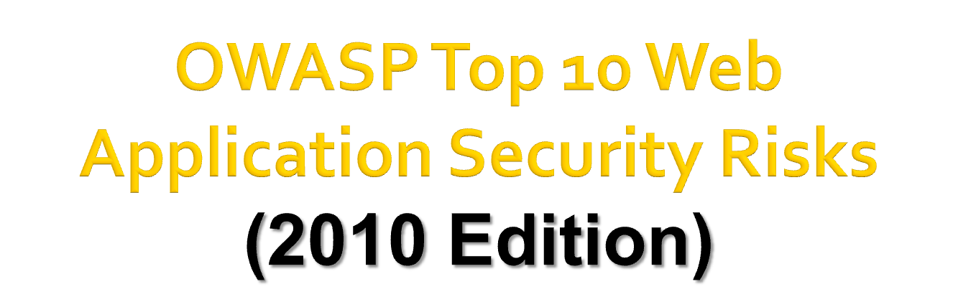
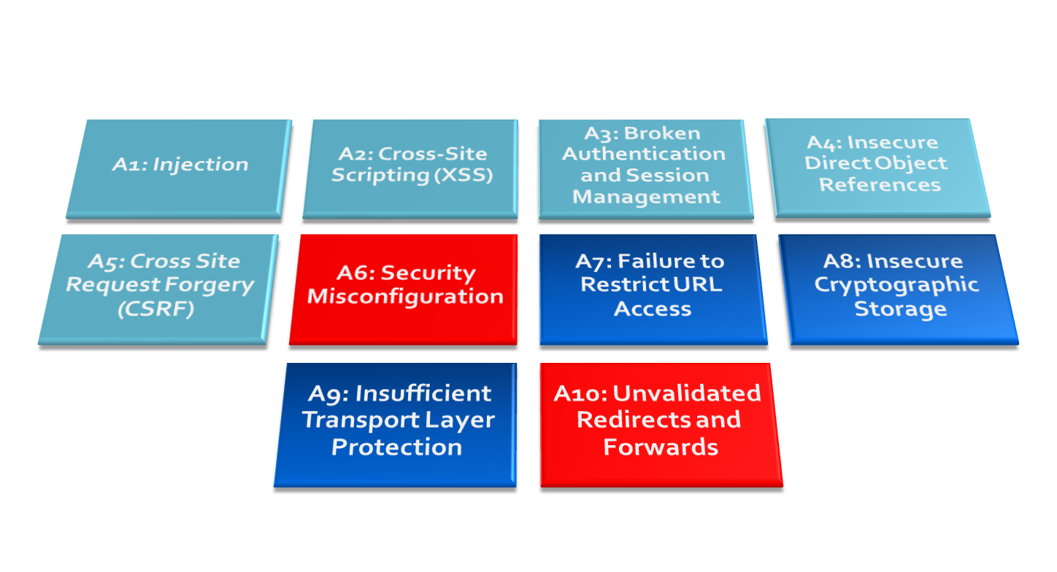

Slide 5

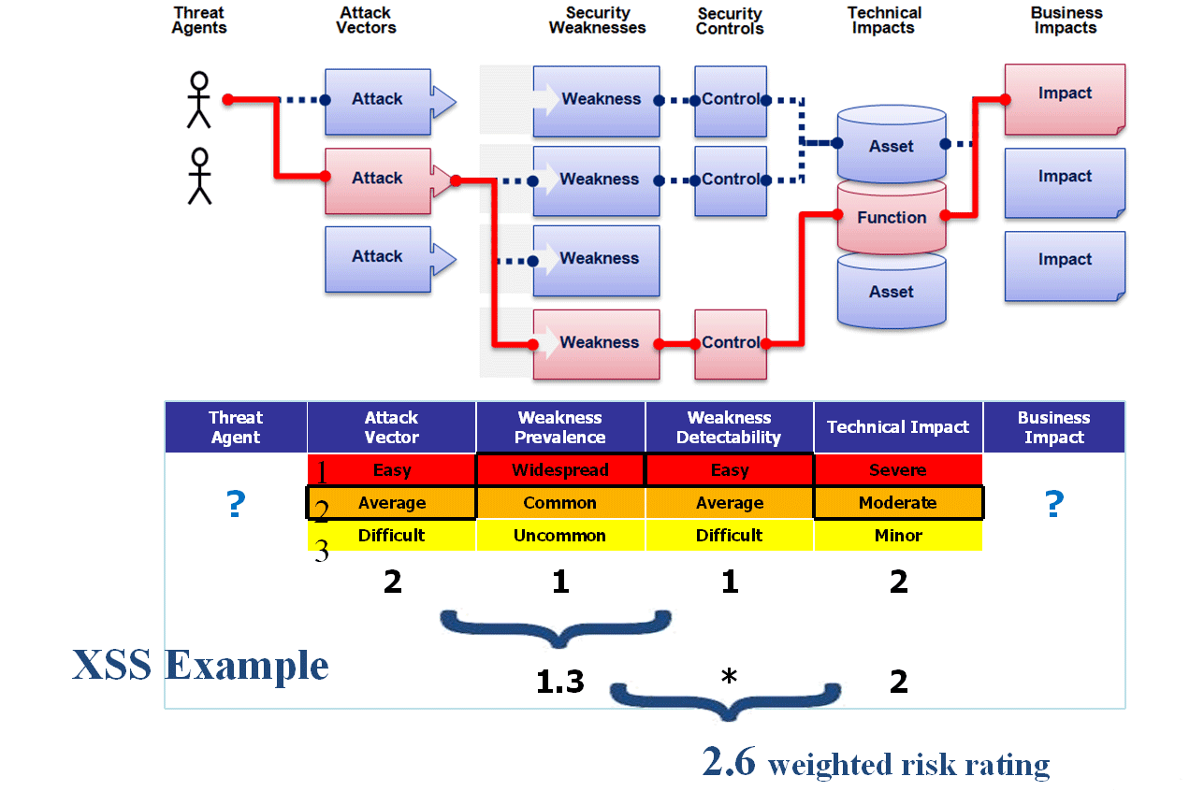

Slide 6



Mapear o Site
1) Input Validation
Mapa de Objetos
2) Info. Gathering
3) 1=1 Attacks
5) Extracting Data
4) Return
6) OS Interaction
7) OS Cmd Prompt
8) Expand Influence
Notes:
Once a vulnerable entry has been detected. The next step is to gather as much information as possible about the underlying application.

Slide 7
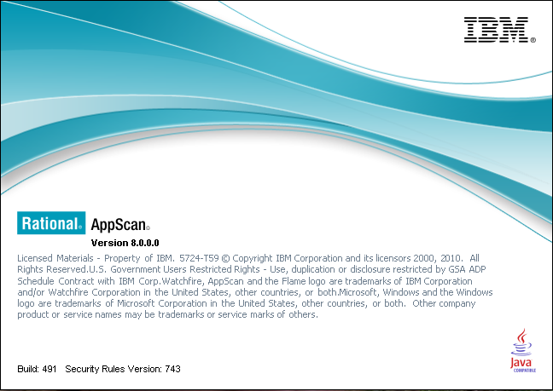

Slide 8

Black-Box Web application security testing
-> Rational AppScan Standard Edition automatiza testes de vulnerabilidade para ajudar a proteger contra a ameaça de ciber-ataque com uma solução que combina a análise dinâmica, análise de JavaScript estático e facilidade de uso.

Slide 9
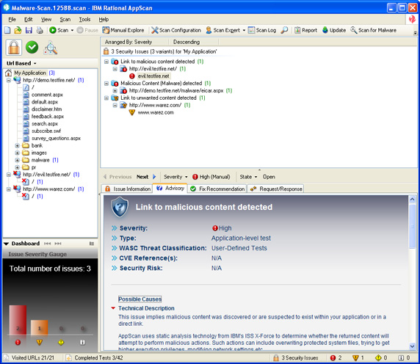
Menu Principal do AppScan

Slide 10

Identifica vulnerabilidades de aplicações Web, incluindo todas as relevantes da WASC TCv2 vulnerabilidades, como SQL- Injection, Cross-Site Scripting e buffer Overflows.
Aplica-se a análise estática com JavaScript Security Analyzer para identificar problemas de segurança do lado do cliente, tais como DOM baseado cross site scripting, injeção de código, Open Redirect, CSRF Bypass, sessão dupla, Manipulação de porta e Manipulação de Protocolo.

Slide 11

Simula invasões Reais.
A Quantidade de Testes Realizados é superior aos manuais, economizando tempo e dinheiro.
A Ferramenta prove atualização das vulnerabilidades encontradas atualmente.
É possível agendar um teste a ser realizado.

Slide 12

Antes de enviar os testes específicos do site criado, Rational AppScan envia vários pedidos malformada para o aplicativo para determinar a maneira em que gera respostas de erro.
Rational AppScan analisa as respostas a cada solicitação que envia, à procura de qualquer indício de uma vulnerabilidade potencial.

Slide 13

Não Recomendado Testar em Produção, Possíveis Problemas:
Interrupção do Serviço – Como IBM AppScan Envia muita requisições para a Aplicação e no modo invasivo tenta realizar o “Denial of Service” , é bem provável que a Interrupção do Serviço ou em melhor caso a Lentidão da Aplicação para o Usuário final.
Corrupção do banco de dados de produção – O AppScan no modo “Invasive” ele tenta fazer Buffer Overflow no Banco de Dados, que é o transbordamento de dados (em inglês: buffer overflow) acontece quando o tamanho de um buffer ultrapassa sua capacidade máxima de armazenamento, em pior caso pode ocorrer problemas sérios ao banco de dados.

Slide 14

Notificar a Área de TI ou de Redes – Como o AppScan trabalha enviando requisições pela rede, poderá ocorrer alguma lentidão dos Serviços na Rede.
Desativar o Antivírus – O antivírus poderá bloquear alguns testes realizados na Aplicação, outra solução é adicionar na “Trusted Zona” do antivírus .
Realizar um Backup do Banco de Dados – O AppScan poderá mudar alguns dados ou tentar manipular variáveis do Banco de Dados, é extremamente aconselhado realizar um Backup do mesmo.
Desligar o Servidor de SMTP: Ao tentar realizar os testes em formulário de Cadastro, aonde possui envio de email, poderá acontecer o enchimento da caixa de email do administrador ou até mesmo do cliente responsável em recebê-lo.

Slide 15
Não Realização testes em Paralelo: A Realização de testes em Paralelo como teste de performance e da AppScan ao mesmo tempo, poderá interferir em ambos os testes, além de pode gerar negação de serviço se o usuário estiver testando a aplicação utilizada pela Ferramenta, ou até mesmo gerar sobrecarrega da rede, assim gerando lentidão e erros em testes funcionais.
Definição de Meio Ambiente – Deve se fazer o levantamento do ambiente utilizado, Operating system scanned (suse, unix, win32 ou Not Defined )Web Server (IIs, Apache, IBM HTTP Server, etc), Application Server (ASP.NET, Oracle, Tomcat, etc), Type of Database (Oracle, MySQL, DB2), Third-Party Component (if any ex. WordPress, PostNuke, cPanel, etc), Location of Site (Local, Remote), Type of Site (Production, Test). Isso resulta em um teste mais rápido e preciso da ferramenta (não é obrigatório).

Slide 16
Controle – Os relatórios gerados pela AppScan deve ser salvados diretamente no SVN/GIT, não podendo ser enviada por email ou pendriver, fica resguardando a gerencia de configuração o acesso exclusivo as pessoas que deveram ter acesso aos relatórios, tendo assim o controle de segurança exigido pela ABNT NBR ISO/IEC 17799:2005 item 12.1.1 Análise e especificação dos requisitos de segurança.

Slide 17

O computador não ter os requisitos mínimos ao realizar os testes (Rational® AppScan®, Version 8.0):
→ Processor Pentium P4, 2.4 GHz / Memory 2 GB RAM - Disk Space - 30 GB - Network1 NIC 100 Mbps for network communication with configured TCP/IP

Slide 18
O Login Falhou – Depois de colocar a URL da Aplicação que será explorada, o segundo Passo é gravar o login da Aplicação. Numa eventual falha de Autenticação a Aplicação não realizará o teste completo, somente realizará os testes naqueles formulários que não necessita de autenticação.
Não reconhecimento das Configurações de Ambientes– Pode não gera um teste mais acurado de acordo com o ambiente testado.
Falta de Conhecimento – É necessário conhecimento na Aplicação para identificar se o teste falho não é falso positivo, também é necessário conhecimento em segurança para tentar realizar um teste manual na ferramenta, confirmando o erro encontrado, também para analisar as variáveis que foram modificadas pela ferramenta.

Slide 19
Case-Sensitive Path não marcado – Não reconhece os caracteres Maiúsculos, deve permanecer marcado essa opção, com essa opção não marcada irá realizar somente os testes cuja URL não estão com letras Maiúsculas.
Insufficient Disk Space – É necessário de pelo menos 5 gb livres na maquina para executar os testes na AppScan.
Servidores e Domínios Adicionais: Se sua aplicação inclui servidores ou domínios que não sejam os da URL Inicial, AppScan pode incluí-los. Se não for adicionados, poderá realizar o escaneamento domínio inicial, não cobrindo o teste total (nos testes realizados foi necessário adicionar outro servidor).

Slide 20
Proxy não Configurado: Por Padrão o AppScan usa as configurações do Internet Explorer, quando a ferramenta não consegui realizar o reconhecimento automático é necessário configurar manualmente para poder realizar os testes (nos testes do SEG foi preciso configurar o Proxy e reiniciar a ferramenta).
JavaScript Execução não habilitado: Deve se habilitar no servidor a execução do JavaScript para a realização dos testes.
Não mapeou todas as Telas: Algumas telas no processo automático podem não ser mapeadas.
Memória Virtual Baixa: Ao realizar os testes a memória virtual pode está muito baixa, aumente o limite de memória ou deixe que o sistema faça o gerenciamento.

Slide 21

O número de testes que AppScan envia durante uma varredura pode chegar aos milhares. Às vezes é preferível reduzir o tempo de scan, limitando a análise a certos tipos apenas, usando a Política de teste (Test Policy), é muito necessário para limitar somente os testes que desejamos realizar e excluindo o que não é necessário no momento ou de acordo com a urgência e o tempo limitante.

Slide 22

Em “Scan Configuration Wizard”, no terceiro passo de configuração, em “Test Policy”, você poderá escolhe o tipo de política que vai ser aplicada no teste, listamos todas abaixo:

Slide 23
Policy Name | Description
Default | Inclui todos os testes, exceto testes invasivos e port listener tests.
Application-Only | Inclui todos os testes de nível de aplicativo, exceto testes invasivos e port listener tests.
Infrastructure- Only | Inclui todos os testes de infra-estrutura de nível, exceto testes invasivos e port listener tests.
Invasive | Inclui todos os testes invasivos (exames que podem afetar a estabilidade do servidor).
Complete | Inclui todos os testes da AppScan.
Web Services | Inclui todos os testes relacionados com o SOAP, exceto testes invasivos e port listener tests.
The Vital Few | Inclui uma seleção de testes que têm uma alta probabilidade de sucesso. Isto pode ser útil para avaliar um site quando o tempo é limitado.
Developer Essentials | Inclui uma seleção de testes de aplicativos que têm uma elevada probabilidade de sucesso. Isto pode ser útil para avaliar um site quando o tempo é limitado.

Slide 24

Realizando os testes recomendo a Política de Teste “Default” por padrão, o tipo de teste default pode ser modificado na ferramenta podendo modificar as Métricas (High, Medium, Low, Informational), assim podendo assim realizar vários ciclos de correções, primeira “High”, segunda “Medium”, sucessivamente.

Slide 25

Ao realizar o teste em um formulário especifico, a melhor forma é iniciar o teste com exploração manual e depois executar os testes. Quando for realizada uma criação de um novo caso de uso, ou acrescentar novas funcionalidades, não se tem a necessidade de testar todo sistema, podendo ser realizado dessa forma.

Slide 26
Definir sistemas que deverão ser testados
Todos os sistemas podem ser testados pela aplicação no modo “default”, não se deve realizar os testes em modo Invasivo, a não ser quando solicitado.

Slide 27

A ferramenta AppScan faz atualização automática, as atualizações de assinatura incluir novos tipos de técnicas de exploração de aplicações web e correções de bugs. É recomendado que você instale esses arquivos assim que receber a notificação de sua disponibilidade.
A atualização pode ser bloqueada pelo firewall.
Depois da atualização deve-se reiniciar a maquina.

Slide 28
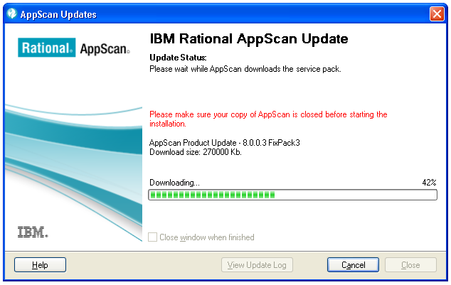

Slide 29

Ao analisar o código podemos identificar alguns falsos positivos
<ADDRESS>Oracle-Application-Server-10g/10.1.3.5.0 Oracle-HTTP-Server Server at portal1tstb.fucapi.br Port 80</ADDRESS>
O AppScan identificou como se fosse o IP do Servidor, mas na verdade é a versão do Oracle.
Obs. Deve se ocultar a versão do Oracle, numa possível descoberta de falha, um exploit poderia explorar a vulnerabilidade.
Passos:
Clica no Link da ocorrência com o botão direito do mouse e selecione “set non-vulnerable”.
→ Vai remover a vulnerabilidade da lista.

Slide 30

IBM Rational Web Services Explorer V8.0 Windows Multilingual (add-on to AppScan Standard Edition 8.0). Complemento Necessário para realizar os testes com Web Services.
* baixar no site abaixo:
https://www-304.ibm.com/support/docview.wss?uid=swg21366519

Slide 31

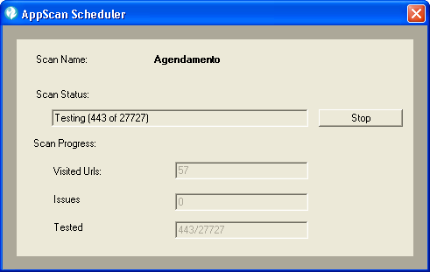
Os testes podem ser agendados para qualquer hora e data da semana, após o agendamento ele realizará de forma automática a inicialização dos testes solicitados.

Slide 32

Ao terminar os Testes podemos gerar vários tipos de Relatórios, padrão da ferramenta ou padrões de Industrias especializadas, na ferramenta há várias formas de personalizar de um Relatório.

Slide 33





Icon | Name | Short Description
 | Security Report | Relatório de problemas de segurança encontrados durante a varredura. Informações de segurança pode ser muito extensa, e podem ser filtrados de acordo com suas necessidades. Seis modelos padrão estão incluídos, mas cada um pode ser facilmente adaptado para incluir ou excluir categorias de informações, conforme necessário.
 | Industry Standard Report | Relatório de conformidade (ou não-conformidade) do seu aplicativo com um comitê de indústria padronizado ex. OWASP (Open Web Application Security Project), ou você pode criar seu próprio checklist com padrões personalizados.
 | Regulatory Compliance Report | Relatório de conformidade (ou não-conformidade) de sua aplicação com uma grande variedade de regulamentos ou normas legais, ou com o seu modelo personalizado .
 | Delta Analysis Report | O relatório Análise Delta compara dois conjuntos de resultados da verificação e mostra a diferença em URLs e / ou questões de segurança descobertos.
 | Template Based Report | Relatório personalizado definidos por um template no WORD, a formatação do documento pode ser personalizada pelo usuário seguindo as regras do programa, no Microsoft Word em Formato “.doc”.

Slide 34
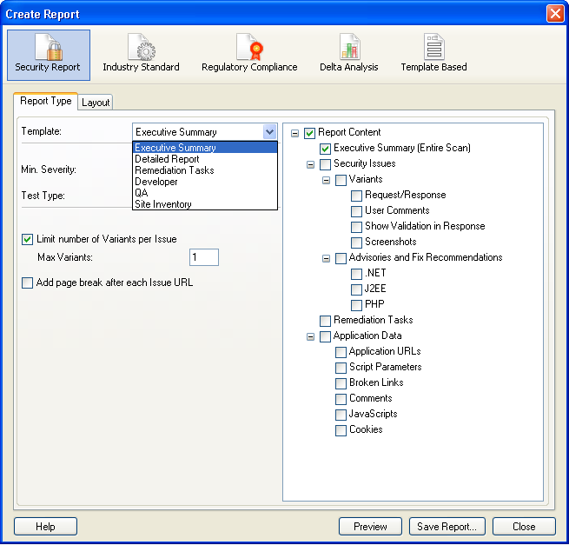
Menu Report

Slide 35

Podemos verificar os logs e analisar as requisições e possíveis problemas que deram ao realizar os testes.
C:\Arquivos de programas\IBM\Rational AppScan\Logs

Slide 36

A AppScan pode automaticamente não conseguir explorar algumas URL’s. Não realizando o teste nesses formulários.
A ferramenta AppScan por melhor que seja pode acontecer de uma nova vulnerabilidade ser encontrada e explorada, antes que a ferramenta seja atualizada.
A AppScan só cobre a camada de Aplicação, outras técnicas podem ser exploradas, em componentes de terceiros, SO, Web Server Oracle, Maquina Virtual Java, ou até mesmo bug na Linguagem.
AppScan não cobre problemas de Segurança na Arquitetura.
AppScan não cobre problemas roubo de dados por Vírus , cavalos de tróia ou Keylog na maquina do Usuário.
Se o Servidor de Licenças estiver fora é impossível a realização dos testes.

Slide 37

Nos testes realizados o AppScan demonstrou ser uma ótima ferramenta para testes de segurança automatizados, é necessário conhecimento para reconhecer falsos positivos nos testes, ou tentar reproduzir o erro de forma manual, possui um gerador de relatórios muito bom, agendamento das atividades e formas de exploração manual e automática.
A ferramenta é bem intuitiva, falta só um banco venerabilidades, um repositório como é realizado pelas ferramentas free, os problemas encontrados foram solucionados pela experiência na ferramenta e em outras, o material na internet é bem escasso, mas o help da ferramenta é muito bom, no entanto deixa a deseja na flexibilidade de enviar manual os exploits, como no acunetix. A ferramenta é uma ótima aquisição, aonde só tem acrescentar as empresas.

